Slide 1
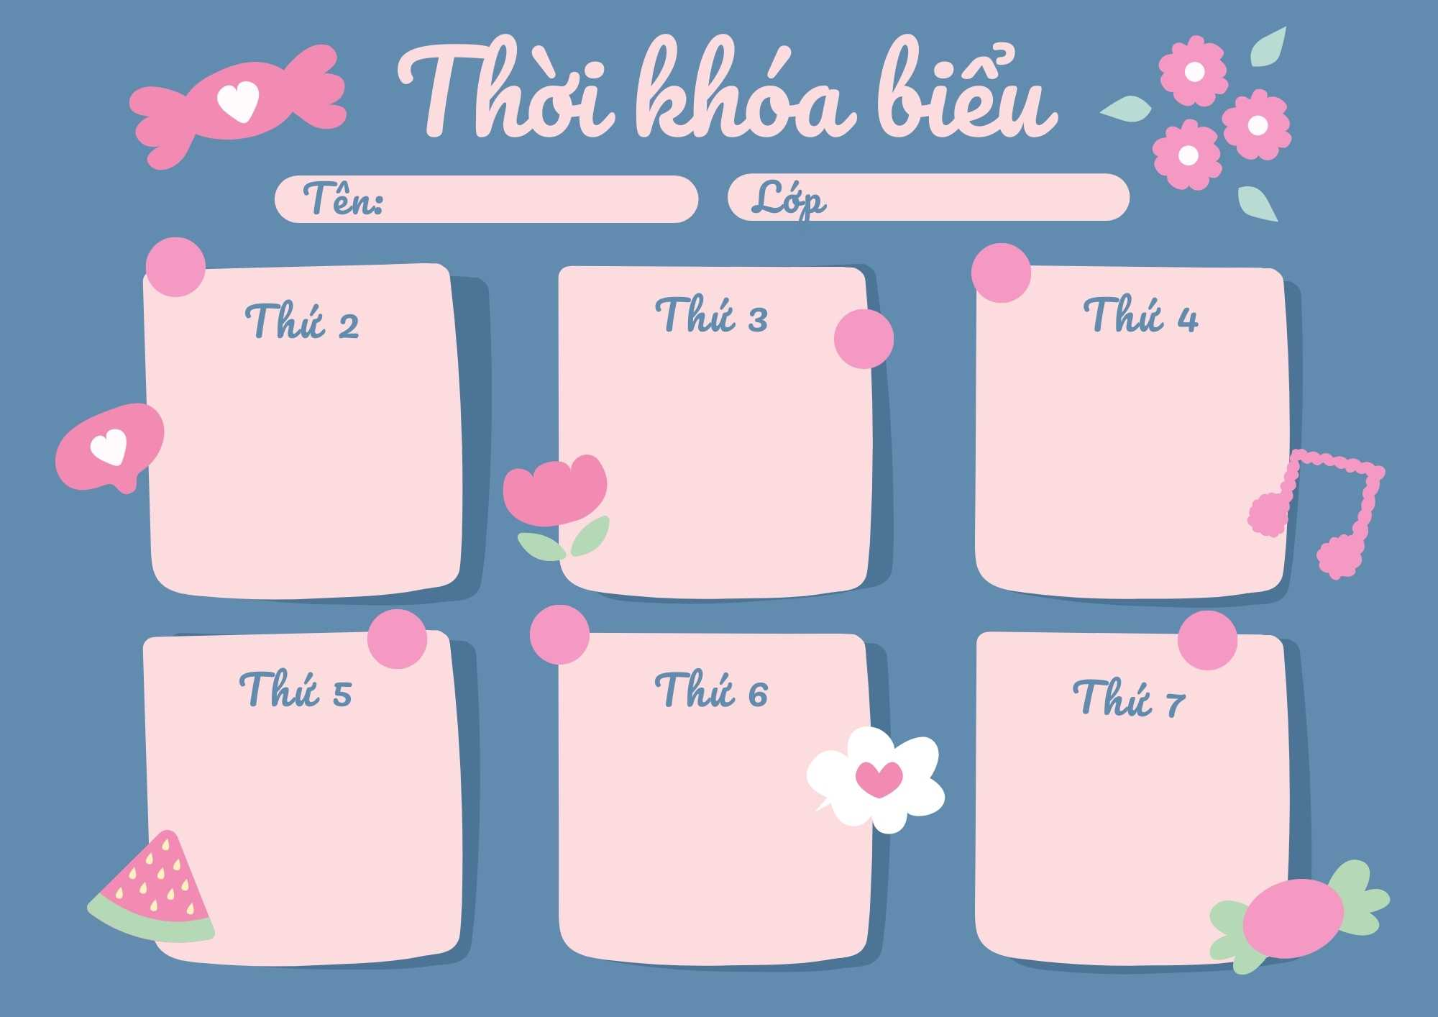
MGL A4
LQVH
Thơ
“Nàng tiên ốc”
KHÁM PHÁ
LQVT
Dạy trẻ nhận biết chữ số 8, số lượng và số thứ tự trong phạm vi 8
Khám phá các hoạt động trong ngày lễ Noel
TẠO HÌNH
Cắt dán cây thông Noel
( Đề tài )
ÂM NHẠC
- Dạy hát: Chú vịt bầu
- TC: Nghe tiếng hát tìm đồ vật
ÔN LUYỆN
Vẽ con vật sống trong rừng

